Slide 1
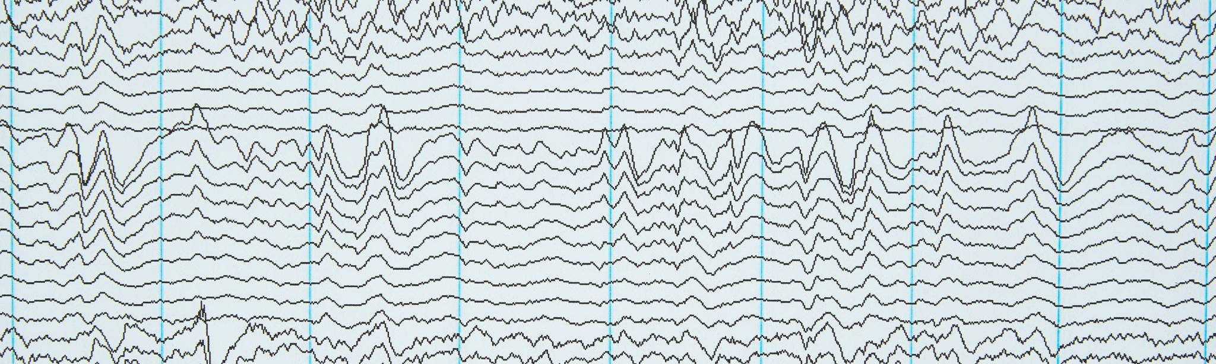
Regresión Lineal

Slide 2


Técnica de aprendizaje supervisado para la regresión de datos

Slide 3
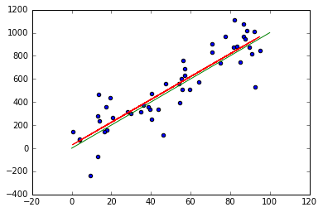
¿Qué significa hacer una regresión?

Slide 4


Curva o línea de regresión:
Siempre cumple con la expresión:
$$y= \sum_{i=1}^{n}{ β_{i}}x_{i}+β_{0}$$
Donde n es la cantidad de entradas.

Slide 5


¿Cómo se determinan los coeficientes?
Aunque existen diferentes técnicas para encontrar estos valores, normalmente cuando hablamos de regresión lineal se implementa la técnica de mínimos cuadrados ordinarios para calcular dichos valores, la cual se expresa de la siguiente manera:
$$β={(X^{T}X)}^{−1}X^{T}Y$$

Slide 6
Etapas
Preprocesamiento de datos
Entrenamiento de modelo
Evaluar modelo
Visualizar resultados

Slide 7


Métricas de desempeño:
$R^{2}$
$R^{2}$ ajustado
Mean Squared Error (MSE)
Mean Absolute Error (MAE)
Entre otros

